Slide 1
§.
本時の目標・学ぶこと
平面における運動量保存則の考え方を理解し、衝突後の速度を計算できる。

Slide 2
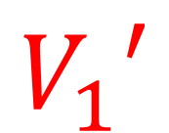



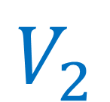
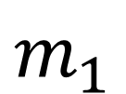


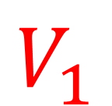
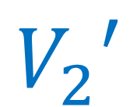


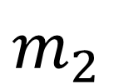

§５. 斜め衝突
$$m_{1}$$
〇斜め衝突
$$V_{1x}$$
$$V_{1y}′$$
$$V_{1}′$$
平面上での２物体の衝突においても運動量保存則を考えることができる。
運動量は、ベクトルであるから、任意の２方向に分解して考える。
$$V_{1y}$$
$$V_{1}$$
$$V_{1x}′$$
$$V_{2x}′$$
$$V_{2y}$$
$$V_{2}$$
$$V_{2}′$$
$$V_{2y}′$$
$$m_{2}$$
$$V_{2x}$$

Slide 3
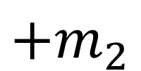
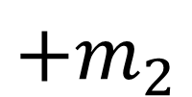
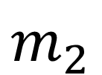







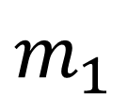
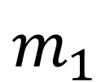


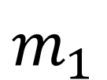
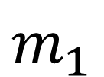


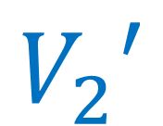

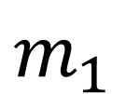




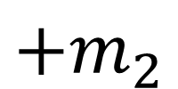

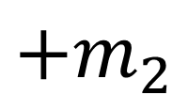


§５. 斜め衝突
$$m_{1}$$
〇斜め衝突
$$V_{1x}$$
$$V_{1y}′$$
$$V_{1}′$$
ｘ方向の運動量保存の式
$$m_{1}$$
$$V_{1x}$$
$$+m_{2}$$
$$V_{2x}=$$
$$V_{1y}$$
$$V_{1}$$
$$V_{1x}′$$
$$m_{1}$$
$$V_{1x}′$$
$$+m_{2}$$
$$V_{2x}′$$
$$V_{2x}′$$
ｙ方向の運動量保存の式
$$V_{2y}$$
$$V_{2}$$
$$m_{1}$$
$$V_{1y}$$
$$+m_{2}$$
$$V_{2y}=$$
$$V_{2}′$$
$$V_{2y}′$$
$$m_{1}$$
$$V_{1y}′$$
$$+m_{2}$$
$$V_{2y}′$$
$$m_{2}$$
$$V_{2x}$$
※図中の記号は全て速度を表す。
文字の中に＋－が含まれている

Slide 4














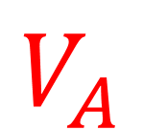


§５. 斜め衝突
問 なめらかな水平面上で、静止していた質量２[kg]の物体Ａに、速さ４[m/s]で進んできた質量1[kg]の物体Ｂが衝突した。衝突後、Ａ、Ｂは右図の向きに進んだ。衝突後のＡ、Ｂの速さはそれぞれいくらか。
速さ
速さ
$$V_{Ay}$$
$$V_{A}$$
$$y$$
ｘ方向の運動量保存の式
$$1×4=$$
$$2V_{Ax}+V_{Bx}$$
Ａ
$$V_{Ax}$$
ｙ方向の運動量保存の式
Ｂ
Ａ
速さ
$$x$$
45°
$$0=$$
$$2V_{Ay}−V_{By}$$
45°
速さ
Ｂ
$$V_{Bx}$$
$V_{Ax}=V_{Ay},V_{Bx}=V_{By}$および２式より
$$4=2V_{Ax}+2V_{Ax}$$
$$→V_{Ax}=1$$
速さ
速さ
$$V_{By}$$
$$V_{B}$$
よって
$$V_{A}=\sqrt{2}V_{Ax}=\sqrt{2}[m/s]$$
$$V_{B}=\sqrt{2}V_{Bx}=2\sqrt{2}[m/s]$$

Slide 5
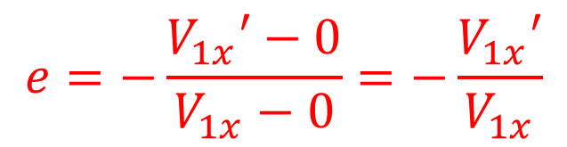







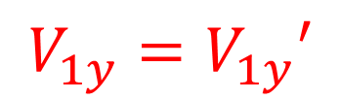


§５. 斜め衝突
$$x$$
〇斜め衝突における反発係数の考え方
$$V_{x}$$
＜ｘ方向＞
$$y$$
$$e=−\frac{V_{1x}′−0}{V_{1x}−0}=−\frac{V_{1x}′}{V_{1x}}$$
$$V_{y}$$
$$V$$
$$→V_{1x}′=−eV_{1x}$$
＜ｙ方向＞
$$V_{x}′$$
$$V_{1y}=V_{1y}′$$
※図中の記号は全て速度を表す。
文字の中に＋－が含まれている
$$V′$$
〇知識 滑らかな面との衝突では、面に平行な成分は変わらないと考えることが多い。※問題に説明がある。
$$V_{y}′$$

Slide 6
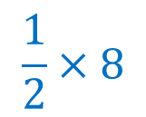

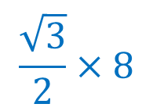
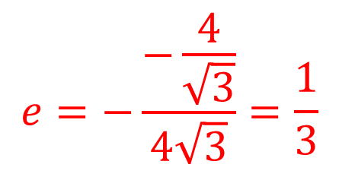

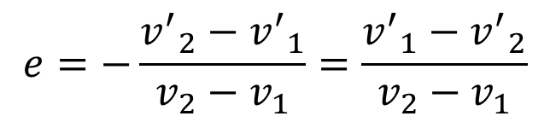





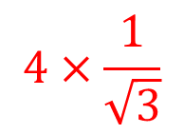



§５. 斜め衝突
問 図のように、８[m/s]の速さで物体を床とのなす角を、60°で衝突させたところ、衝突後物体は、３０°の角度ではね返った。この衝突における反発係数はいくらか。（床に対して、速度の平行成分は衝突時に変化しないと考える。）
$$e=−\frac{{v^{′}}_{2}−{v^{′}}_{1}}{v_{2}−v_{1}}=\frac{{v^{′}}_{1}−{v^{′}}_{2}}{v_{2}−v_{1}}$$
$$\frac{1}{2}×8$$
$$4×\frac{1}{\sqrt{3}}$$
下向き正
$$e=−\frac{−\frac{4}{\sqrt{3}}}{4\sqrt{3}}=\frac{1}{3}$$
$$1$$
$$\frac{\sqrt{3}}{2}×8$$
$30$°
$$1$$
$$2$$
$$2$$
$60$°
$$\sqrt{3}$$
$$\sqrt{3}$$
$$8m/s$$
$$4m/s$$

Slide 7









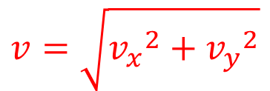



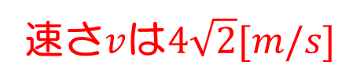
§５. 斜め衝突
問１ なめらかな水平面上で、y方向正の向きに速さ6[m/s]で進んできた質量2[kg]の物体Ａと、ｘ方向正の向きに速さ12[m/s]で進んできた質量1[kg]の物体Ｂが衝突し、一体となって進んだ。
衝突後、一体となった物体Ａ・Ｂの速さと向きを求めよ。
$$v=\sqrt{{v_{x}}^{2}+{v_{y}}^{2}}$$
$$y$$
$$v_{y}$$
$$v$$
合体（一体化）でも運動量が保存する。
運動量保存の式
ｘ方向
$$v_{x}$$
Ｂ
$$2×6=$$
$$(2+1)×v_{x}$$
$$→v_{x}=4$$
$$x$$
ｙ方向
$$1×12=$$
$$(2+1)×v_{y}$$
$$→v_{y}=4$$
$$→v_{x}=v_{y}$$
よって、ｘ軸から45°の方向
Ａ
速さ$v$は$4\sqrt{2}[m/s]$

Slide 8



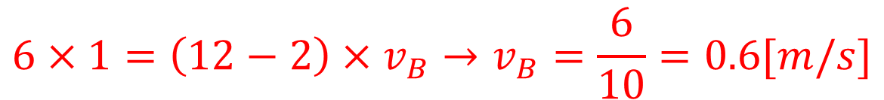
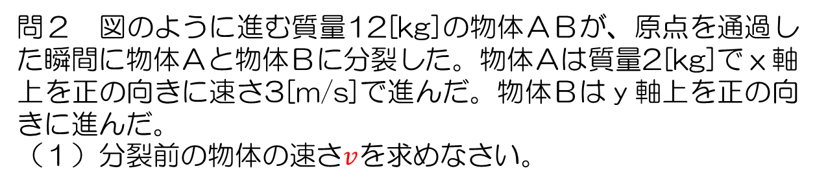


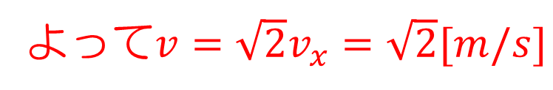


§５. 斜め衝突
問２ 図のように進む質量12[kg]の物体ＡＢが、原点を通過した瞬間に物体Ａと物体Ｂに分裂した。物体Ａは質量2[kg]でｘ軸上を正の向きに速さ3[m/s]で進んだ。物体Ｂはｙ軸上を正の向きに進んだ。
（１）分裂前の物体の速さ$v$を求めなさい。
$$y$$
Ｂ
分裂でも運動量が保存する。
Ａ
$$3[m/s]$$
$$x$$
運動量保存の式
ｘ方向
$$v_{y}$$
$$v$$
$$6×v_{x}=2×3→v_{x}=1$$
45°
よって$v=\sqrt{2}v_{x}=\sqrt{2}[m/s]$
$$v_{x}$$
（２）分裂後の物体の速さ$v_{B}$を求めなさい。
運動量保存の式
ｙ方向
$$6×1=\left(12−2\right)×v_{B}→v_{B}=\frac{6}{10}=0.6[m/s]$$

Slide 9
§.
本時の目標・学ぶこと
衝突における力学的エネルギーの保存と非保存を式に基づき、定量的に説明することができる。

Slide 10

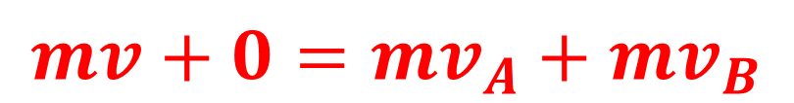
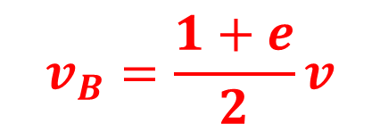
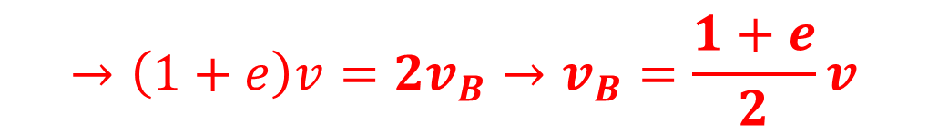
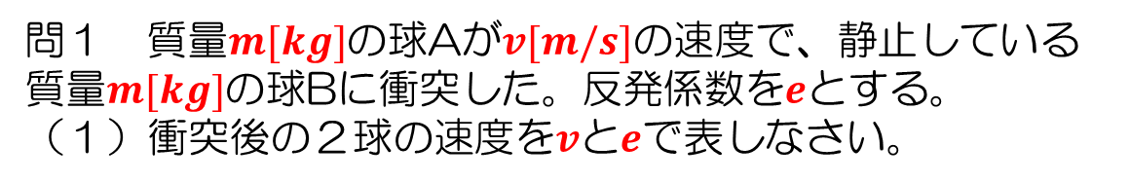

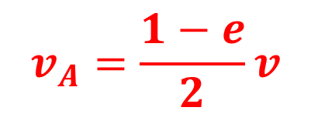

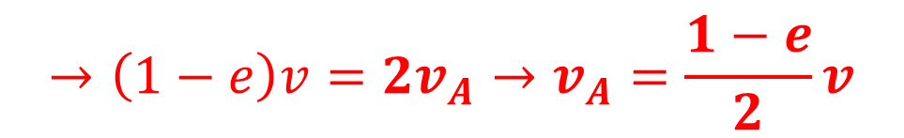
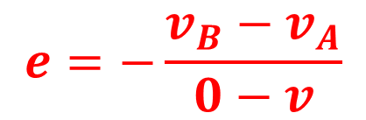

§６. 衝突とエネルギー保存・非保存
球A
球B
(静止)
問１ 質量$m[kg]$の球Aが$v[m/s]$の速度で、静止している質量$m[kg]$の球Bに衝突した。反発係数を$e$とする。
（１）衝突後の２球の速度を$v$と$e$で表しなさい。
$$v[m/s]$$
$$m[kg]$$
滑らか
$$mv+0={mv}_{A}+{mv}_{B}$$
$$e=−\frac{v_{B}−v_{A}}{0−v}$$
運動量保存則より ①
反発係数の式 ②
①②より
$$v=v_{A}+v_{B}$$
$$ev=v_{B}−v_{A}$$
$$v_{A}=\frac{1−e}{2}v$$
$$→\left(1−e\right)v=2v_{A}→v_{A}=\frac{1−e}{2}v$$
$$v_{B}=\frac{1+e}{2}v$$
$$→\left(1+e\right)v=2v_{B}→v_{B}=\frac{1+e}{2}v$$

Slide 11
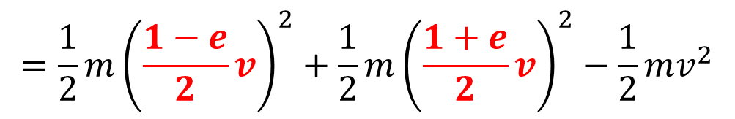
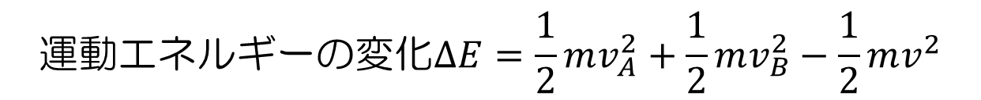
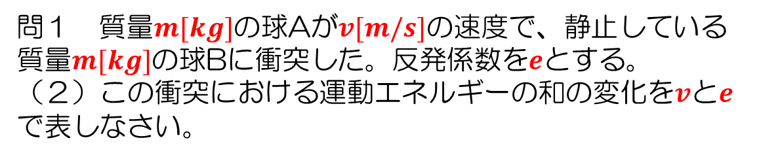
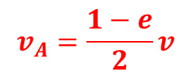
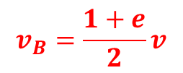
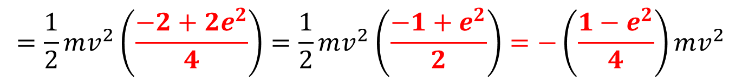

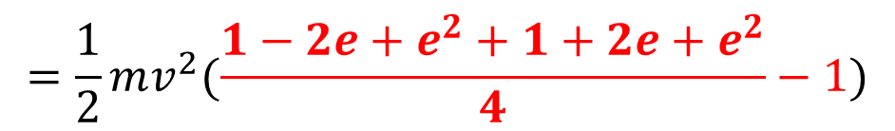
§６. 衝突とエネルギー保存・非保存
球A
球B
(静止)
問１ 質量$m[kg]$の球Aが$v[m/s]$の速度で、静止している質量$m[kg]$の球Bに衝突した。反発係数を$e$とする。
（２）この衝突における運動エネルギーの和の変化を$v$と$e$で表しなさい。
$$m[kg]$$
$$v[m/s]$$
滑らか
$$\text{運動エネルギーの変化}∆E=\frac{1}{2}mv_{A}^{2}+\frac{1}{2}mv_{B}^{2}−\frac{1}{2}mv^{2}$$
$$v_{A}=\frac{1−e}{2}v$$
$$v_{B}=\frac{1+e}{2}v$$
$$=\frac{1}{2}m{\left(\frac{1−e}{2}v\right)}^{2}+\frac{1}{2}m{\left(\frac{1+e}{2}v\right)}^{2}−\frac{1}{2}mv^{2}$$
多くの場合、
衝突では力学的エネルギーが保存されない。
$$=\frac{1}{2}mv^{2}(\frac{1−2e+e^{2}+1+2e+e^{2}}{4}−1)$$
$$=\frac{1}{2}mv^{2}\left(\frac{−2+2e^{2}}{4}\right)=\frac{1}{2}mv^{2}\left(\frac{−1+e^{2}}{2}\right)=−\left(\frac{1−e^{2}}{4}\right)mv^{2}$$

Slide 12

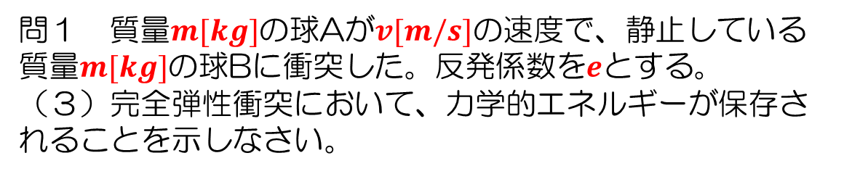
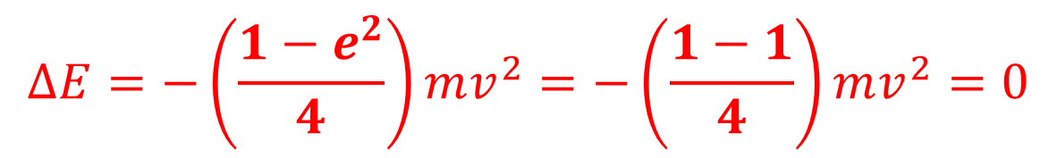

§６. 衝突とエネルギー保存・非保存
問１ 質量$m[kg]$の球Aが$v[m/s]$の速度で、静止している質量$m[kg]$の球Bに衝突した。反発係数を$e$とする。
（３）完全弾性衝突において、力学的エネルギーが保存されることを示しなさい。
球A
球B
(静止)
$$m[kg]$$
$$v[m/s]$$
滑らか
完全弾性衝突では、反発係数$e=1$だから、（２）より、
$$∆E=−\left(\frac{1−e^{2}}{4}\right)mv^{2}=−\left(\frac{1−1}{4}\right)mv^{2}=0$$
よって、力学的エネルギーが保存される。

Slide 13
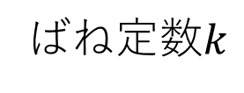
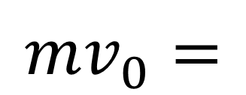
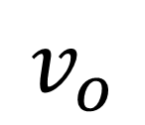
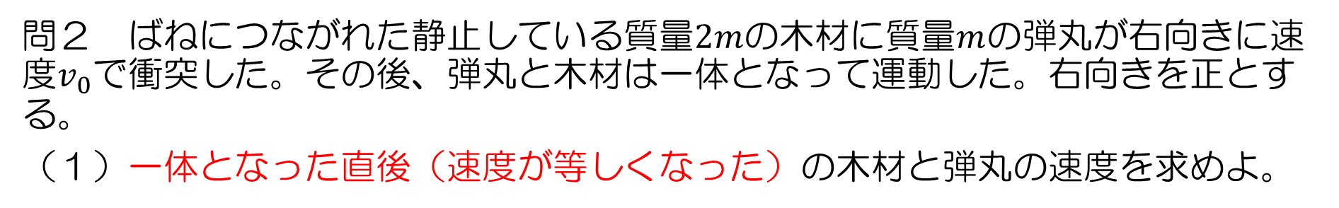



§６. 衝突とエネルギー保存・非保存
問２ ばねにつながれた静止している質量$2m$の木材に質量$m$の弾丸が右向きに速度$v_{0}$で衝突した。その後、弾丸と木材は一体となって運動した。右向きを正とする。
（１）一体となった直後（速度が等しくなった）の木材と弾丸の速度を求めよ。
一体となった木材と弾丸の速さを$V$とする。
運動量保存則より、
$$v_{o}$$
合体前
合体後
ばね定数$k$
$$mv_{0}=$$
$$\left(m+2m\right)V$$
$$→V=\frac{1}{3}v_{0}$$

Slide 14






§６. 衝突とエネルギー保存・非保存
（２）一体となったことで、失われた力学的エネルギーを求めなさい。
$$∆E=\frac{1}{2}(m+2m)V^{2}−\frac{1}{2}m{v_{0}}^{2}$$
$$v_{o}$$
$$=\frac{3}{2}m{(\frac{v_{0}}{3})}^{2}−\frac{1}{2}m{v_{0}}^{2}$$
ばね定数$k$
失われた
$$=−\frac{2}{6}m{v_{0}}^{2}=−\frac{1}{3}m{v_{0}}^{2}$$
$$\frac{1}{3}m{v_{0}}^{2}$$
失われた力学的エネルギーを聞かれているので、大きさ（正）で答える。「失われた」に『負（－）』の意味が含まれている。

Slide 15






§６. 衝突とエネルギー保存・非保存
（３）一体となった木材と弾丸がもっともばねを押し縮めたときの、ばねの縮み$x$を求めなさい。
最も縮んだとき、木材と弾丸のの速度は０（静止）。
$$v_{o}$$
ばね定数$k$
一体となった後は、力学的エネルギー保存則が成り立つ。
※弾性力は保存力。この場合、垂直抗力・重力は仕事をしない。
$$\frac{1}{2}\left(m+2m\right)V^{2}=\frac{1}{2}kx^{2}→x=\sqrt{\frac{3m}{k}}V$$
0$[m/s]$
$$→x=\sqrt{\frac{3m}{k}}(\frac{1}{3}v_{0})=\sqrt{\frac{m}{3k}}v_{0}$$

Slide 16
§.
本時の目標・学ぶこと
運動量と力学的エネルギーが保存する場合の力のはたらき方を説明することができる。

Slide 17



§７. 運動量と力学的エネルギーが保存する場合
問 滑らかな斜面と水平面を持つ質量$M[kg]$の台Aの点P（台上の水平面から高さ$h[m]$）に、質量$m[kg]$の球Bを静かに置き、斜面上を運動させる。台Aは、滑らかな水平面に置かれ、自由に動くことができる。
Ｂ
点P
$$V$$
$$v$$
A

Slide 18



§７. 運動量と力学的エネルギーが保存する場合
問 滑らかな斜面と水平面を持つ質量$M[kg]$の台Aの点P（台上の水平面から高さ$h[m]$）に、質量$m[kg]$の球Bを静かに置き、斜面上を運動させる。台Aは、滑らかな水平面に置かれ、自由に動くことができる。
（１）球Bが、水平面に達した（点Q）ときの速さ$v[m/s]$、台Aの速さを$V[m/s]$とする。台Aと球Bを物体系とする点Pと点Qの運動量保存則の式を立てなさい。
点P
$$V$$
$$v$$
点Q

Slide 19





§７. 運動量と力学的エネルギーが保存する場合
内力
運動量は、 のみがはたらいているとき、保存する。
（内力による力積は打ち消される）
垂直抗力$N$、$N$の水平成分は、同じ大きさで逆向きで、同じ時間だけはたらくから、水平方向の力積は同じ大きさで、逆符号 ⇒打ち消される。
⇒運動量の水平成分は保存
$$N$$
台にはたらく力
物体にはたらく力
$$N′$$
$$mg$$
$$N$$
$$Mg$$

Slide 20




§７. 運動量と力学的エネルギーが保存する場合
（１）球Bが、水平面に達した（点Q）ときの速さ𝒗[𝒎/𝒔]、台Aの速さを𝑽[𝒎/𝒔]とする。台Aと球Bを物体系とする点Pと点Qの運動量保存則の式を立てなさい。
運動量保存則より 右向き正
$$0=$$
$$mv+M(−V)$$
点P
$$V$$
$$v$$
点Q

Slide 21






§７. 運動量と力学的エネルギーが保存する場合
（２）球Bが、水平面に達した（点Q）ときの速さ$v[m/s]$、台Aの速さを$V[m/s]$とする。台Aと球Bを物体系とする点Pと点Qの力学的エネルギー保存則の式を立てなさい。
〇垂直抗力$N$の水平成分が台に左向きの仕事をする。同時に、その反作用$N$が球に右向きの仕事をする。それらの仕事は打ち消されるので、結局、重力のみが仕事をしているので、エネルギーは保存する。（ 物体系に保存力のみが 仕事をしていて、外力が仕事をしていない）
台にはたらく力
球にはたらく力
$$N$$
$$N′$$
$$mg$$
$$N$$
$$Mg$$

Slide 22





§７. 運動量と力学的エネルギーが保存する場合
（２）球Bが、水平面に達した（点Q）ときの速さ$v[m/s]$、台Aの速さを$V[m/s]$とする。台Aと球Bを物体系とする点Pと点Qの力学的エネルギー保存則の式を立てなさい。
力学的エネルギー保存則
$$\frac{1}{2}mv^{2}+\frac{1}{2}M{(−V)}^{2}$$
$$mgh=$$
点P
$$h$$
$$V$$
$$v$$
点Q

Slide 23







§７. 運動量と力学的エネルギーが保存する場合
（３）（１）（２）より、速さ$v[m/s]$、$V[m/s]$を求めなさい。
$$→V=\frac{m}{M}v$$
（2） $mgh=\frac{1}{2}mv^{2}+\frac{1}{2}MV^{2}$
（１） $0=mv−MV$
$$→ mgh=\frac{1}{2}mv^{2}+\frac{1}{2}M{(\frac{m}{M}v)}^{2}$$
$$→2mgh=\left(m+\frac{m^{2}}{M}\right)v^{2}→2mgh=\left(\frac{mM+m^{2}}{M}\right)v^{2}$$
$$→v=\sqrt{\frac{2Mgh}{m+M}}$$
$$→V=\frac{m}{M}\sqrt{\frac{2Mgh}{m+M}}=m\sqrt{\frac{2gh}{M(m+M)}}$$

Slide 24











§７. 運動量と力学的エネルギーが保存する場合
（４）台が動けない（台の質量$M$を∞とする。）場合、球の速さが$\sqrt{2gh}$ 、台の速さが０になることを示しなさい。
√の中の分母分子を$M$で割る。
$\frac{m}{M}→0$だから
$$v=\sqrt{\frac{2Mgh}{m+M}}$$
$$→v=\sqrt{\frac{2gh}{\frac{m}{M}+1}}$$
$$≒\sqrt{\frac{2gh}{1}}$$
$$=\sqrt{2gh}$$
√の中の分母分子を$M$で割る。
$\frac{m}{M}→0$だから
$$V=\frac{m}{M}\sqrt{\frac{2Mgh}{m+M}}$$
$$≒0×\sqrt{\frac{2gh}{1}}=0$$
$$→V=\frac{m}{M}\sqrt{\frac{2gh}{\frac{m}{M}+1}}$$

Slide 25
§.
本時の目標・学ぶこと
重心の座標・速度・加速度を求め、物体系の運動と結びつけて考えることができる。

Slide 26



















§８. 重心の移動
〇 重心の移動
右の図のような物体１および２の運動を考える。物体１と物体２の重心の座標$X_{G}$は、
物体１
物体２
$$m_{1}$$
$$v_{1}$$
$$m_{2}$$
$$v_{2}$$
$$x$$
時刻０
$$X_{G}$$
$$x_{1}$$
$$x_{2}$$
$$v_{1}$$
$$v_{2}$$
$$x$$
①$X_{G}= \frac{m_{1}x_{1}+m_{2}x_{2}}{m_{1}+m_{2}}$
時刻$t$
$$X_{G}$$
$$x_{1}′$$
$$x_{2}′$$
$∆t$秒後に、物体１および物体２が移動したとき、重心の移動速度$V_{G}$を考える。
$$\frac{X_{G}′−X_{G}}{∆t}$$
② $V_{G}=$

Slide 27







§８. 重心の移動
①および速度の定義より、物体１の定義を$v_{1}$、物体２の定義を$v_{2}$とすると
物体１
物体２
$$m_{1}$$
$$v_{1}$$
$$m_{2}$$
$$v_{2}$$
$$x$$
時刻０
$$X_{G}$$
$$x_{1}$$
$$x_{2}$$
$$\frac{\frac{m_{1}x_{1}′+m_{2}x_{2}′}{m_{1}+m_{2}}−\frac{m_{1}x_{1}+m_{2}x_{2}}{m_{1}+m_{2}}}{∆t}$$
$$V_{G}=$$
$$v_{1}$$
$$v_{2}$$
$$x$$
時刻$t$
$$X_{G}$$
$$x_{1}′$$
$$x_{2}′$$
$$=\frac{m_{1}x_{1}^{′}+m_{2}x_{2}^{′}−m_{1}x_{1}−m_{2}x_{2}}{(m_{1}+m_{2})∆t}$$
$$=\frac{m_{1}(x_{1}^{′}−x_{1})+m_{2}(x_{2}^{′}−x_{2})}{(m_{1}+m_{2})∆t}$$
$$=\frac{m_{1}\frac{(x_{1}^{′}−x_{1})}{∆t}+m_{2}\frac{(x_{2}^{′}−x_{2})}{∆t}}{m_{1}+m_{2}}$$
$$=\frac{m_{1}v_{1}+m_{2}v_{2}}{m_{1}+m_{2}}$$

Slide 28





§８. 重心の移動
物体１
物体２
つまり、重心の速度$V_{G}$は、
$$m_{1}$$
$$v_{1}$$
$$m_{2}$$
$$v_{2}$$
$$x$$
時刻０
$$X_{G}$$
$$\frac{m_{1}v_{1}+m_{2}v_{2}}{m_{1}+m_{2}}$$
$$x_{1}$$
$$x_{2}$$
③ $V_{G}=$
$$v_{1}$$
$$v_{2}$$
$$x$$
時刻$t$
$$X_{G}$$
$$x_{1}′$$
$$x_{2}′$$
同様に重心の加速度$a_{G}$は
④ $a_{G}=\frac{m_{1}a_{1}+m_{2}a_{2}}{m_{1}+m_{2}}$

Slide 29




§８. 重心の移動
物体１に力$f_{1}$が、物体２に力$f_{2}$が、はたらいているとすると、
$$f_{1}=m_{1}a_{1}$$
物体１の運動方程式
$$f_{2}=m_{2}a_{2}$$
物体２の運動方程式
両辺をそれぞれ足して、
$$f_{1}+f_{2}=m_{1}a_{1}+m_{2}a_{2}$$
質点系（物体１と物体２）にはたらく力の合力を$F$（＝ $f_{1}+f_{2}$）とすると
⑤ $F=m_{1}a_{1}+m_{2}a_{2}$
ここで、重心の加速度の式
$a_{G}=\frac{m_{1}a_{1}+m_{2}a_{2}}{m_{1}+m_{2}}→m_{1}a_{1}+m_{2}a_{2}=(m_{1}+m_{2})a_{G}$を変形し代入

Slide 30





§８. 重心の移動
⑤ $F=m_{1}a_{1}+m_{2}a_{2}$
ここで、重心の加速度の式
$a_{G}=\frac{m_{1}a_{1}+m_{2}a_{2}}{m_{1}+m_{2}}→m_{1}a_{1}+m_{2}a_{2}=(m_{1}+m_{2})a_{G}$を変形し代入
⑤ $→F=(m_{1}+m_{2})a_{G}$
$M=m_{1}+m_{2}$とおくと
重心の運動方程式
⑥ $F=Ma_{G}$
よって、質点系にはたらく合力$F$が０のとき、
重心は静止または等速直線運動を続ける。

Slide 31


§８. 重心の移動
また、②式より
$$V_{G}=\frac{m_{1}v_{1}+m_{2}v_{2}}{m_{1}+m_{2}}$$
$$→m_{1}v_{1}+m_{2}v_{2}=(m_{1}+m_{2})V_{G}$$
物体系の運動量の和が一定
→$V_{G}$が一定
＜知識＞
①物体系にはたらく合力が０のとき、
あるいは、
②物体系の運動量の和が保存されるとき、
重心は静止または、等速直線運動を続ける。
（重心の速度は一定であり、重心の加速度は０である。）

Slide 32





§８. 重心の移動
＜重心系に対する運動＞ 重心から見た物体の運動
重心に対する物体の相対速度を考える。物体１の重心に対する相対速度を$V_{1}$、物体２の重心に対する相対速度を$V_{2}$とする。
$$V_{1}=$$
$$v_{1}−V_{G}$$
$V_{2}=$
$$v_{2}−V_{G}$$
・・・※
重心から見た物体の運動量の和$P$を考える。
※より、
$$P=m_{1}V_{1}+m_{2}V_{2}$$
$$=m_{1}(v_{1}−V_{G})+m_{2}(v_{2}−V_{G})$$
$$=m_{1}v_{1}+m_{2}v_{2}−(m_{1}+m_{2})V_{G}$$

Slide 33


§８. 重心の移動
重心から見た物体の運動量の和$P$
※より、
$$P=m_{1}v_{1}+m_{2}v_{2}−(m_{1}+m_{2})V_{G}$$
②を代入
$$P=m_{1}v_{1}+m_{2}v_{2}−(m_{1}+m_{2})\frac{m_{1}v_{1}+m_{2}v_{2}}{m_{1}+m_{2}}$$
$$=m_{1}v_{1}+m_{2}v_{2}−\left(m_{1}v_{1}+m_{2}v_{2}\right)$$
$$=0$$
よって、重心からみると運動量の和は常に０である。

Slide 34









§８. 重心の移動
問 図のように、なめらかで水平な床の上に、長さ$L$、質量$M$の平たくて均質な板が置いてあり、その板の左端に質量$m$の人が立っている。
（１）このとき、人と板との全体の重心は、板の左端からどれだけの距離のところにあるか。
$X_{G}= \frac{m_{1}x_{1}+m_{2}x_{2}}{m_{1}+m_{2}}$より
$$x=0$$
$$\frac{m×0+M×\frac{L}{2}}{m+M}$$
$X_{G}=$
$$=\frac{ML}{2(m+M)}$$
$$x_{1}$$
$$\frac{L}{2}$$
板の重心の位置
$$x_{2}$$

Slide 35





§８. 重心の移動
（２）人との速さ$v$がであるとき板の速さ$V$を求めなさい。
$$v$$
人が板に加える力
板が人に加える力
$$V$$
右図のように、板と人の物体系を考えたとき、内力のみがはたらいている（板と人の間の力積は打ち消される）ので、物体系の運動量は保存する。
右向き正として、運動量保存則
$$V=\frac{m}{M}v$$
$$0=mv+M\left(−V\right)→$$

Slide 36








§８. 重心の移動
（３）この人が板の上を、左端から右端まで静かに移動したとき、この人は床に対してどれだけ進んだことになるか。
$$x=0$$
合力０→物体系の運動量保存
→重心の位置は変わらない。
（静止または等速直線運動だから）
板の重心の位置
$$x_{2}$$
$$\frac{L}{2}$$
（１）より
$$\frac{ML}{2(m+M)}=\frac{mx_{1}′+M(x_{1}^{′}−\frac{L}{2})}{m+M}$$
$$→x_{1}^{′}=\frac{ML}{\left(m+M\right)}$$
$$x_{2}′$$
$$\frac{L}{2}$$
$$x_{1}′$$

